Slide 1
Complexe risico-afwegingen in crisissituaties t.g.v. hoogwater
Kevin Schiffeler (Technisch Expert / OIV’er) – Technische Expertise
Dave Eijkenboom (Asset Performance Engineer) - Asset Management
13 september 2024

Slide 2
Open discussie
Hoe gaan jullie hier mee om?
Hebben jullie een handelswijze?
Welke adviezen kunnen jullie ons meegeven voor dit vraagstuk?

Slide 3
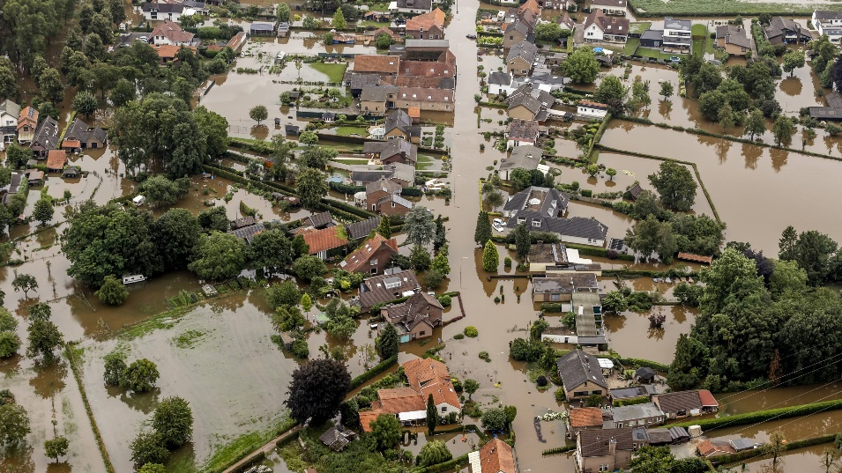
Ervaringen na het hoogwater in Limburg (zomer 2021) (Dave)

Slide 4
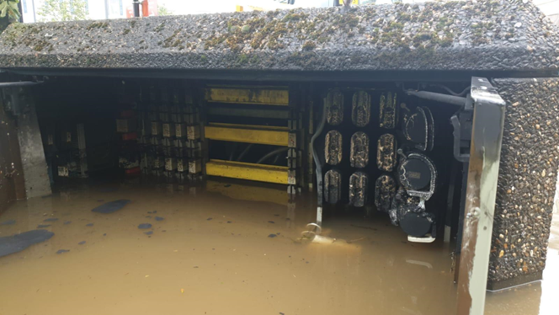
Elektriciteits- & gasnet zijn behoorlijk goed bestand tegen overstromingen (Dave)
Hoogspanningsstations zijn gerealiseerd op hoger gelegen gronden en zijn bestand tegen overstromingen.
Netstations/LS-kasten zijn bestand tegen een bepaald aantal cm water, zonder uit te vallen.
Het Elektriciteitsnet blijft in bedrijf bij ‘redelijke’ overstromingen.
Voor het gasnetwerk is het belangrijk dat er druk op de gasleidingen blijft tijdens een overstroming om inwatering te voorkomen.
Het gasnetwerk blijft ook in bedrijf bij ‘redelijke’ overstromingen.

Slide 5
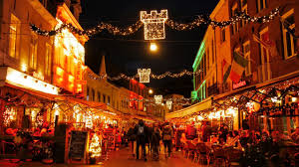
Afwegingen tijdens crisissituaties; wat te doen bij een (hele) grote overstroming (>1 meter water)? (Kevin)
Primaire risico’s (direct gevolg van situatie)
Secundaire risico’s (mogelijk gevolg door handelingen t.g.v. primair risico)

Slide 6
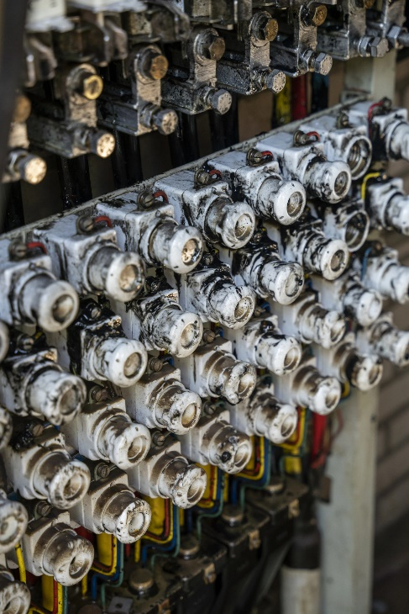
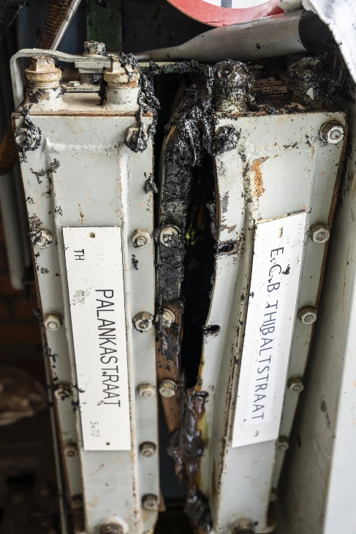
Wat is het risico op elektrocutie voor omstaanders en medewerkers bij hoogwater/overstroming? (Dave)
Onderzoek primair risico
Stroomsterkte
Afstand tot bron
Waterhoogte
Zout of zoet water
Stijgend of stromend water
Etc.

Slide 7
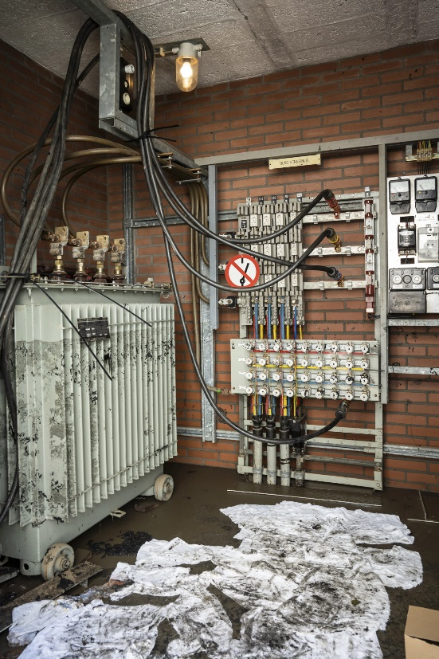
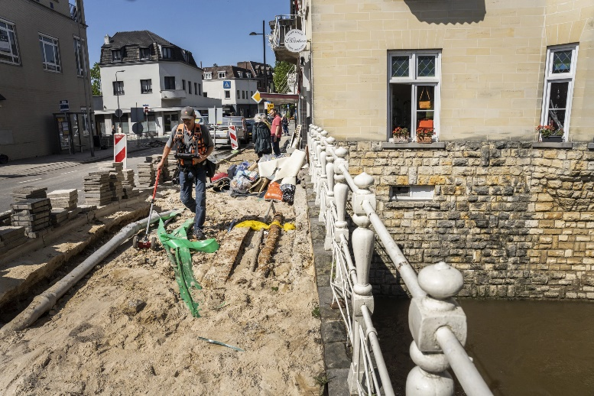
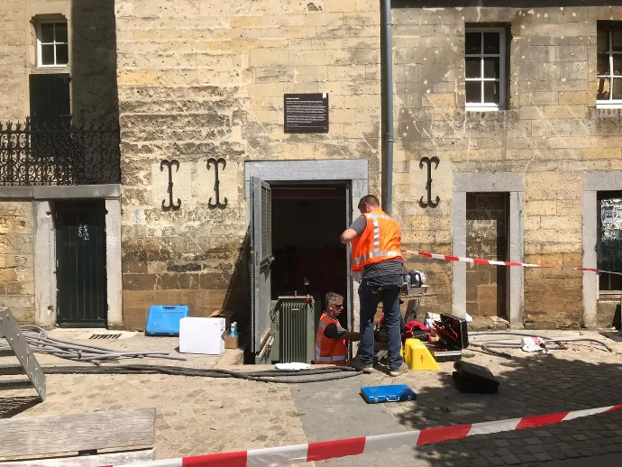
Toekomstige behoefte! (Kevin)
Duidelijk afwegingskader voor primaire en secundaire risico’s.
(Nog) Betere samenwerking tussen netbeheerders, overheden en hulpdiensten.

